Slide 1
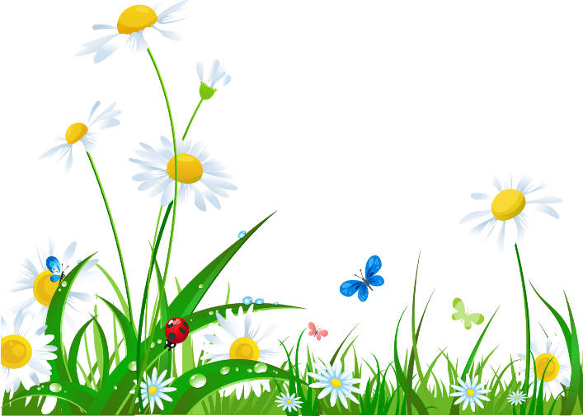
Логопедическая on-line газета «ГОВОРУША»
Интересно детям, полезно родителям и педагогам
Муниципальное дошкольное образовательное учреждение
«Детский сад «ЛАДУШКИ»
Тема номера:
Блок «Времена года»
Лето
Составитель:
Филиппова Ирина Ивановна, учитель-логопед
г. Качканар
2022 год

Slide 2
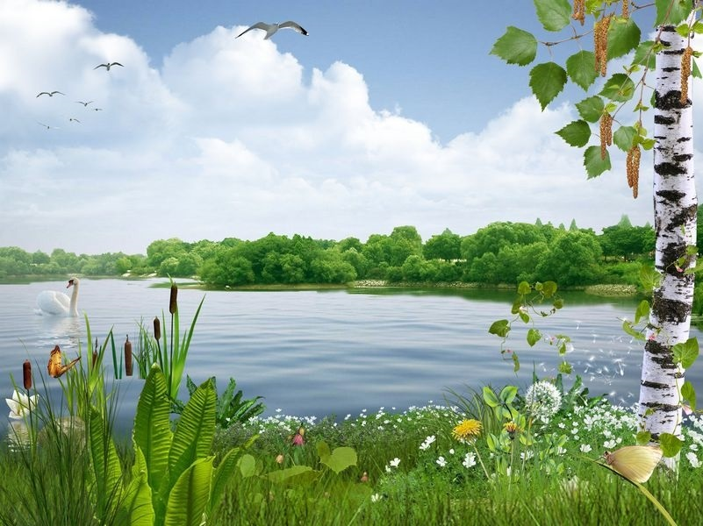
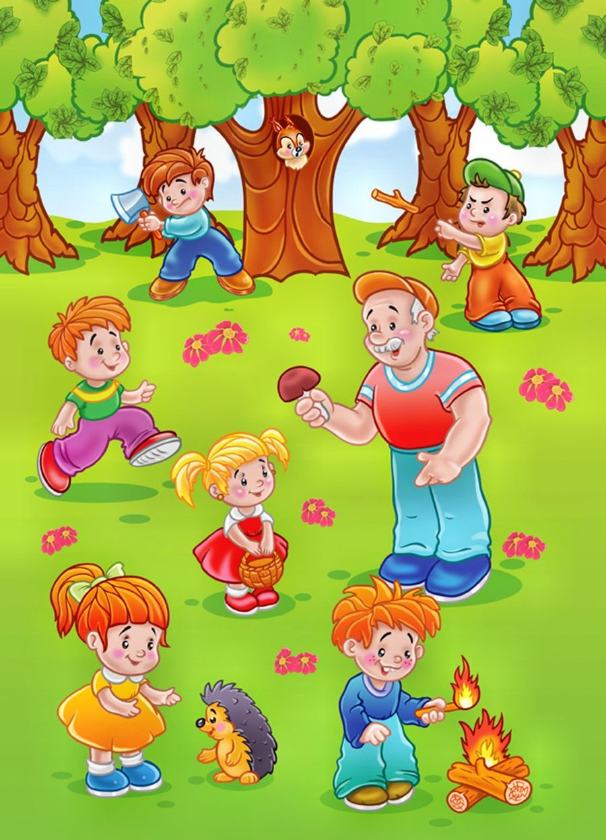
«Страничка правильной речи»
«Подбери недостающее слово».
Солнце ... ярко.
Лес ... красивый.
Река ... быстро.
Ягоды... в лесу.
Цветы ... на лугу.
Стрекоза ... над водой.
Муравейник ... муравьи.
Птицы ... весело.
«Дополни предложения».
Летом ходят в лес (за чем?)...
Подосиновик растет (где?)...
Ягоды и грибы собирают (куда?)...
Яблоки спеют (где?)...
Васильки растут (где?)...
Ребята купаются (где?)...
Летом будущие школьники готовятся (к чему?)...
Людей, которые выращивают хлеб, называют … хлеборобами.
Людей, которые разводят сады, называют … садоводами.
Людей, которые выращивают овощи, называют … овощеводами.
Людей, которые выращивают цветы, называют … цветоводами.
Я люблю лето, потому что …

Slide 3
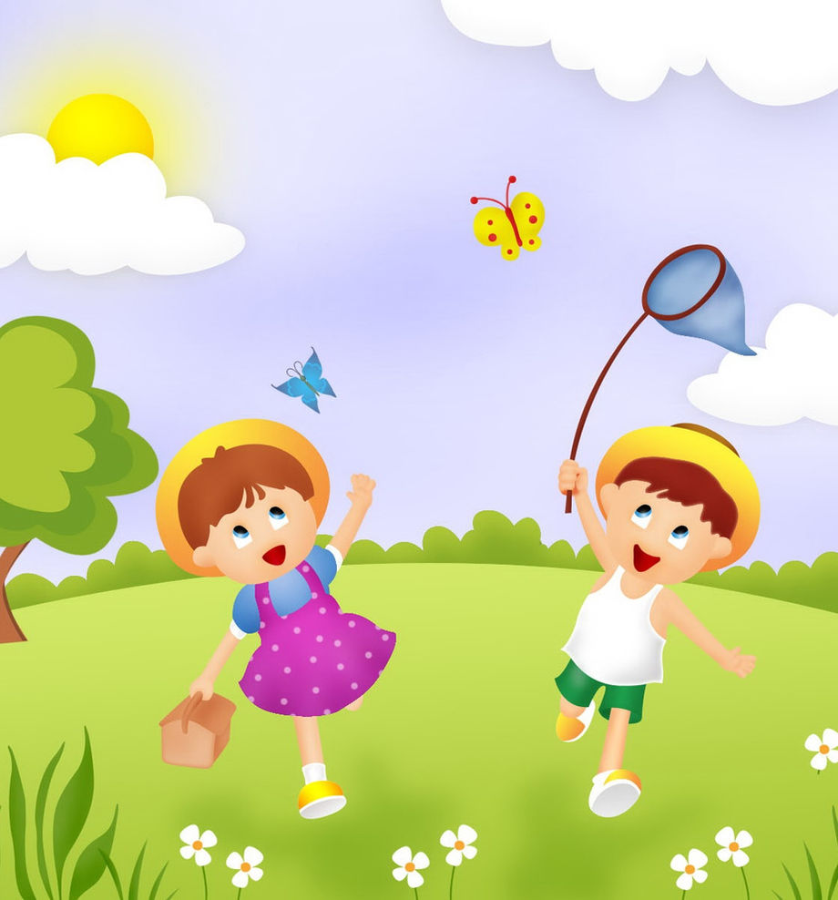
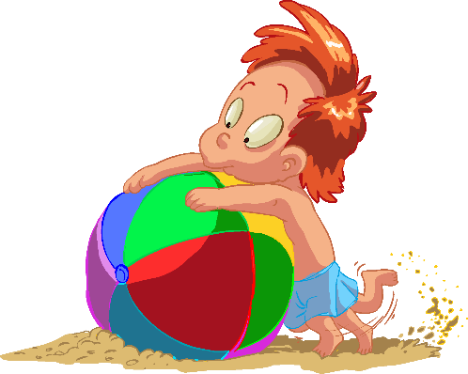
«Подбирай слова».
Летом в лесу много деревьев: елей, дубов, сосен...
Летом в лесу можно увидеть много разных животных:... .
Летом в лесу растет много грибов:... ягод:....
Летом на полянах много цветов:....
Над ними летает много насекомых:....
«О чем можно сказать?».
Летний (день, дождь), летняя (радуга, одежда, погода, обувь), летнее (солнце), летние (дни).
Солнечное - небо, настроение.
Веселые - ребята, птички, люди.
Зеленые - листья, деревья, насекомые.
Вкусная - малина, черника, вишня.
«Собери предложение»:
В, жарко, лес, тихо, и. ярко, солнышко, светит, на, небо.
Зеленая, травка, выросла.
На, листочков, много, деревьев.
Цветы, много, выросли.
Ягоды, на, кусты, висеть, малина, крупные.
Жуки, бабочки, много, летать. В, лес, хорошо!
Мартышка и без хвоста всё равно мартышка

Slide 4
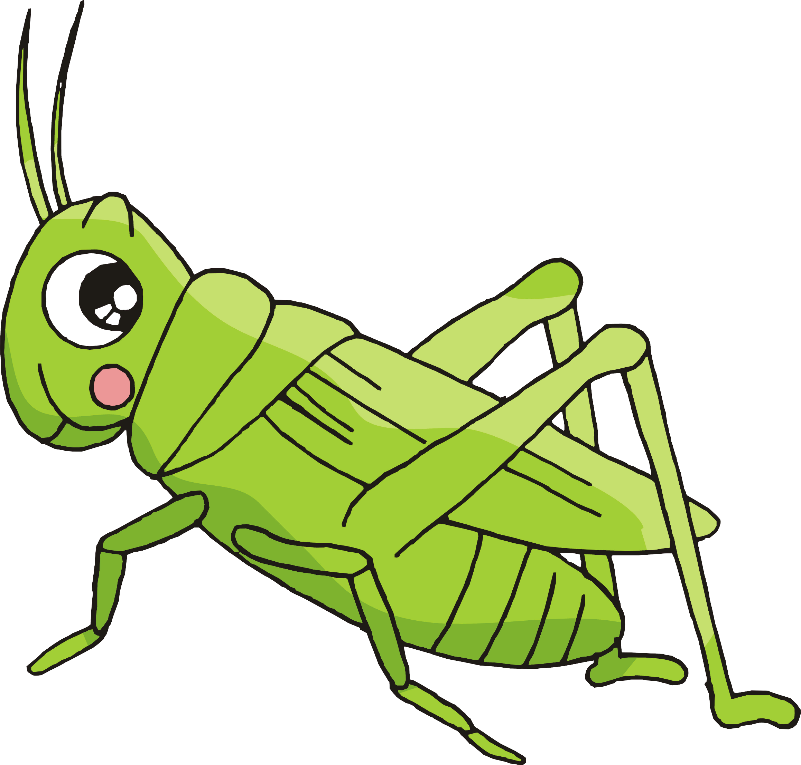
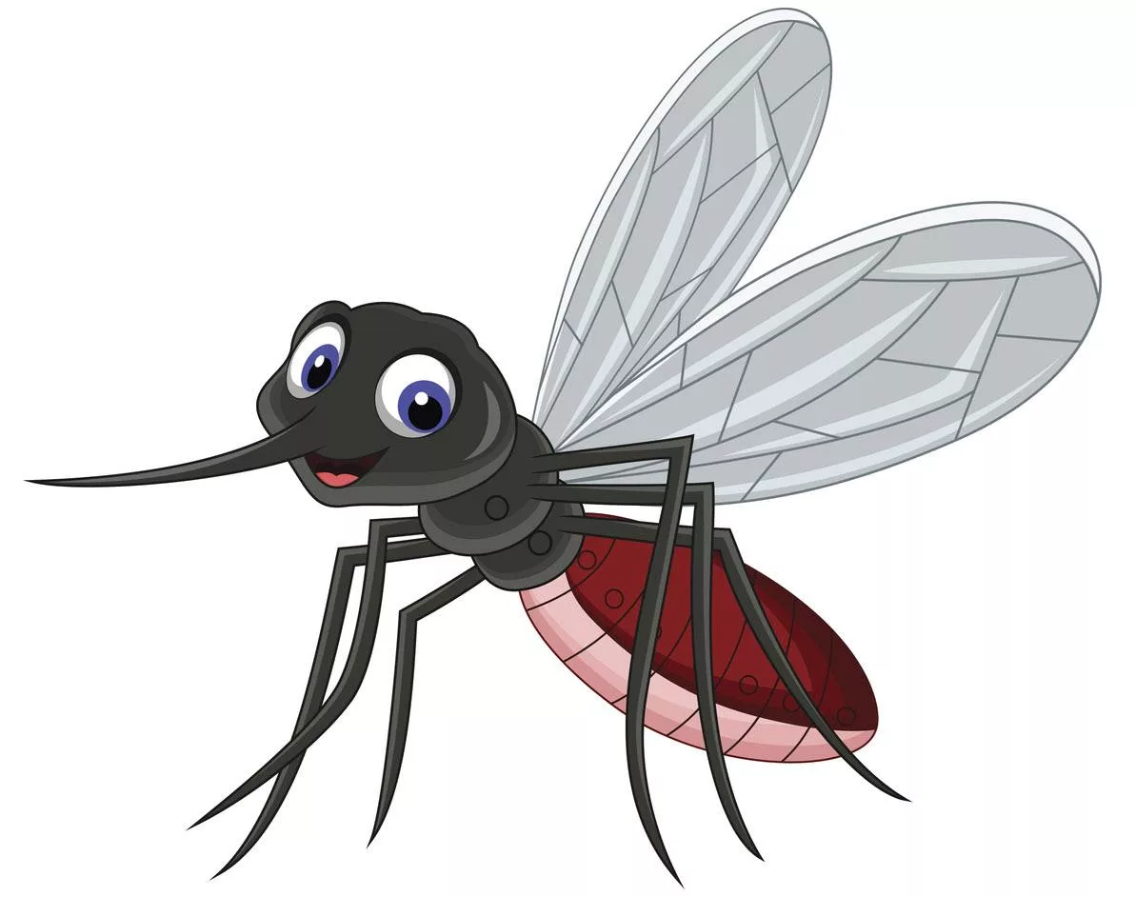
«Речь на кончиках пальцев»
Вот и лето наступает
(Последовательно соединять пальцы обеих рук с большими, начиная с мизинцев.)
Всех на отдых приглашает
(Соединять одноименные пальцы рук, начиная с больших)
Будем плавать, загорать
(Круговые движения кистями, «солнце»)
И на даче отдыхать.
Дружно пальчики считаем
Насекомых называем:
(сжимаем и разжимаем пальцы)
Бабочка, кузнечик, муха,
Это жук с зеленым брюхом.
(поочередно сгибаем пальцы в кулак)
Это кто же тут звенит?
(вращаем мизинцем)
Ой, сюда комар летит!
Прячьтесь!
(прячем руки за спину)
Мы красивые цветочки-
(Сжимают и разжимают пальца)
Нас так любят мотылечки-,
(Загибают поочередно пальцы)
Любят бабочки, букашки.
Детки нас зовут «ромашки»-
(Сжимают и разжимают пальцы)
У каждой мамы малыши –
(Перебирают пальцами по очереди)
Все красивы, хороши.

Slide 5
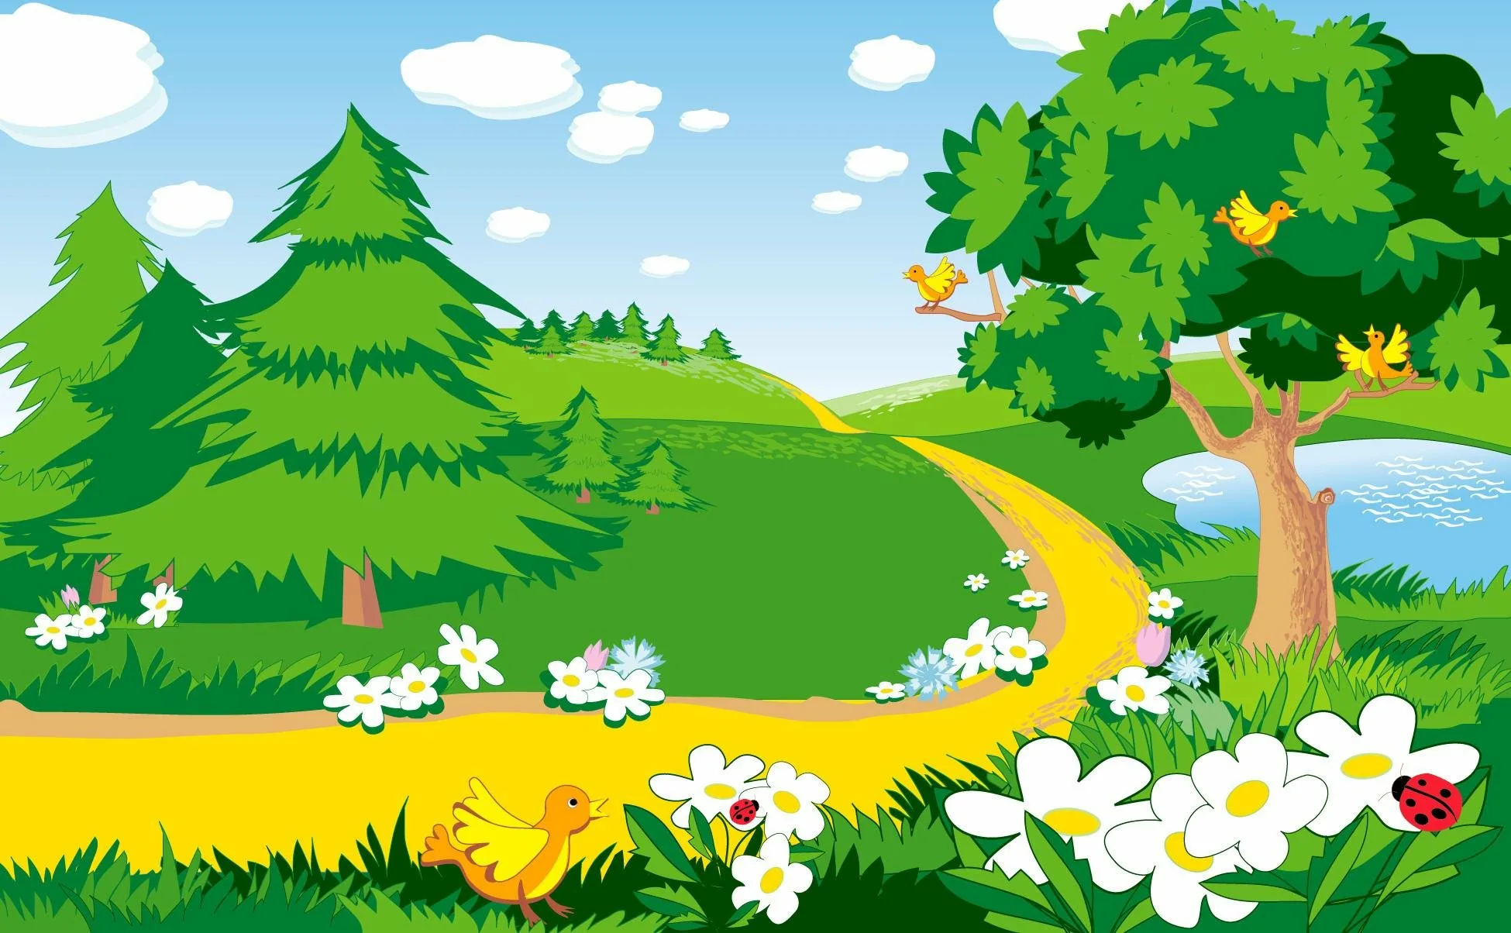
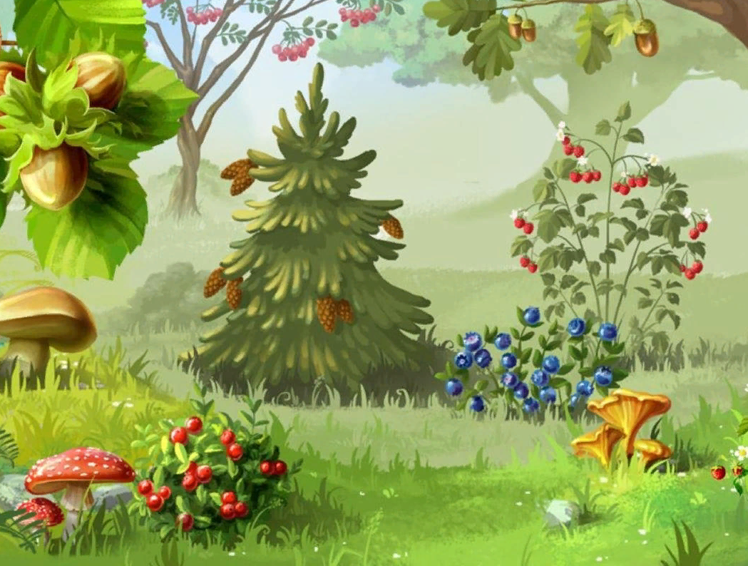
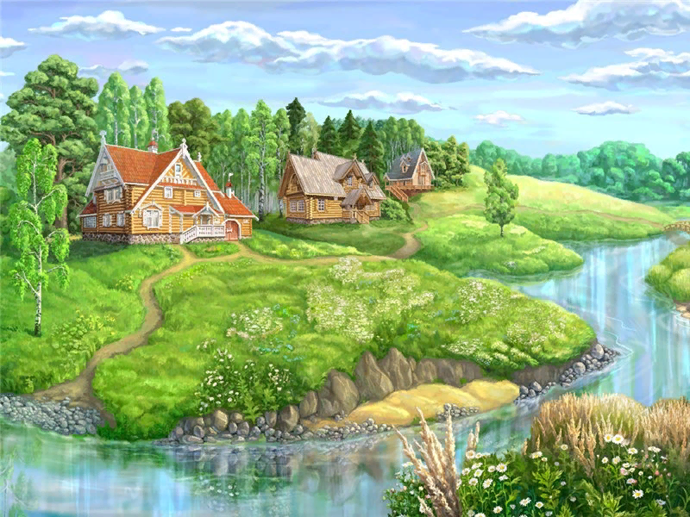
«Поэзии чудесная страница»
Лето (Е. Трутнева)
Если в небе ходят грозы,
Если травы расцвели,
Если рано утром росы
Гнут былинки до земли,
Если в рощах над калиной
Вплоть до ночи гул пчелиный,
Если солнышком согрета
Вся вода в реке до дна,
Значит, это уже лето!
Значит, кончилась весна!
М. Ивенсен
Вот и лето подоспело -
Земляника покраснела;
Повернется к солнцу боком -
Вся нальется алым соком.
В поле - красная гвоздика,
Красный клевер... Погляди-ка:
И лесной шиповник летом
Весь осыпан красным цветом...
Видно, люди не напрасно
Называют лето красным!
Г. Ладонщиков
Хорошо, что снова лето,
Снова солнце высоко,
Что вода в пруду нагрета,
Как парное молоко.
Хорошо, что рожь густая
Голубую пьет росу,
Что встречают птичьи стаи
Нас и в поле, и в лесу.
Хорошо, что нынче много
Разных ягод и грибов,
Что и в дальнюю дорогу
Я всегда пойти готов!

Slide 6
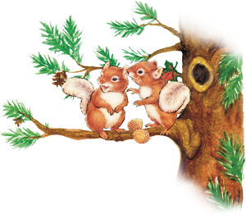
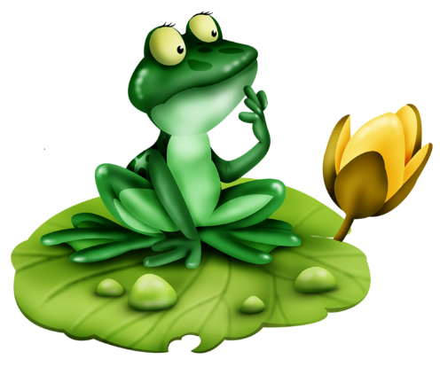
«Двигайся, играй, речь развивай»
Спал цветок и вдруг проснулся
(Туловище вправо, влево.)
Больше спать не захотел,
(Туловище вперед, назад.)
Шевельнулся, потянулся,
(Руки вверх, потянуться.)
Взвился вверх и полетел.
(Руки вверх, вправо, влево.)
Солнце утром лишь проснется,
Бабочка кружит и вьется.
(Покружиться)
Белки прыгают по веткам.
Прыг да скок, прыг да скок!
Забираются нередко
Высоко, высоко!
(прыжки на месте.)
Будем в классики играть
Будем в классики играть,
На одной ноге скакать.
А теперь ещё немножко
На другой поскачем ножке.
(прыжки на одной ножке.)
Будем прыгать, как лягушка,
Чемпионка - попрыгушка.
За прыжком — другой прыжок,
Выше прыгаем, дружок!
(прыжки.)

Slide 7
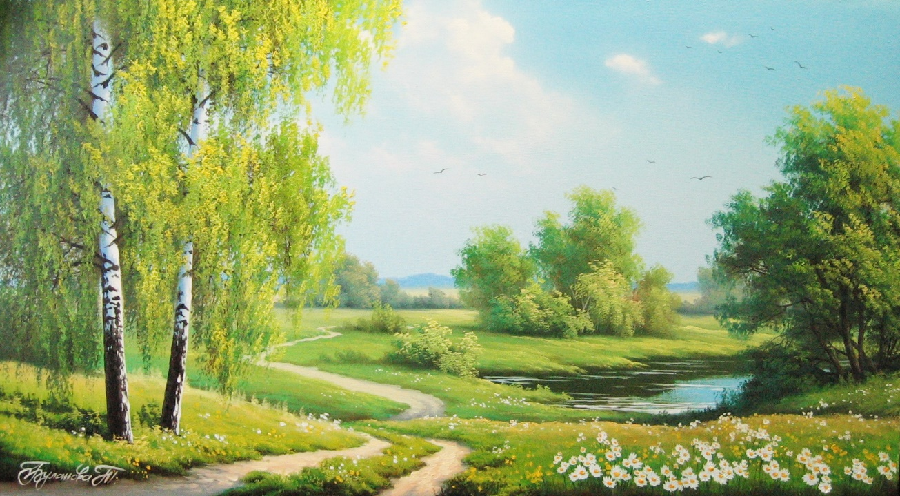
«Пословица недаром молвится!»
• Готовь летом сани, а зимою телегу.
• Дважды в год лето не бывает.
• Зима лето пугает, да все равно тает.
• Каково лето, таково и сено.
• Лето - припасиха, а зима - подбериха.
• Лето пролежишь, зимой с сумой побежишь.
• Лето собирает, а зима подбирает.
• Летом не припасешь, зимой не принесешь.
• Летом - пыль, зимою снег одолевает.
• Спустя лето по малину не ходят.
• Худо лето, когда солнца нету.
• Что летом приволочишь ногами, то зимой подберешь губами.
• Что летом родится, то зимой пригодится.

